Slide 1
Приёмы мотивации на уроках музыки
Подготовила: Петрова Ирина Владимировна учитель искусства
МКОУ ООШ д.Арык Малмыжского района Кировской области

Slide 2
Без личного желания, личных усилий ученика никакой учитель не сможет научить ребёнка чему –либо
Г. В. Стюхина

Slide 3
Музыка – это человеческий опыт нравственно-эстетического вчувствования в мир, который выражается в художественных образах, языком музыки

Slide 4
Цель художественно педагогической деятельности учителя - помочь детям присвоить духовный опыт человечества, запечатлённый в музыкальном искусстве.

Slide 5
Приём «визуализации»
Благодаря визуализации образов, всех действий, переживания обретают внешние, видимые контуры

Slide 6
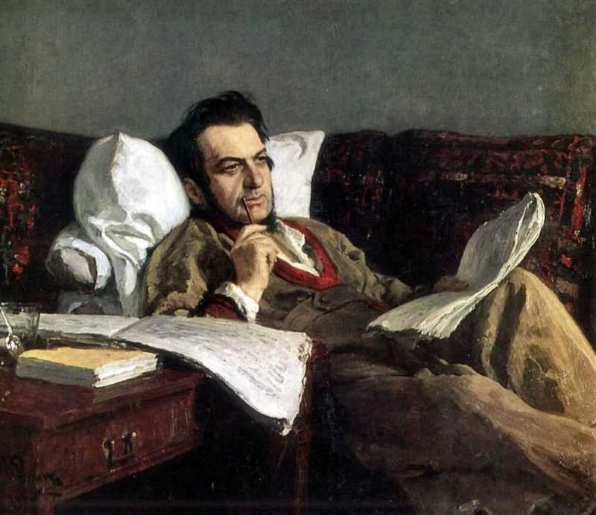
Приём визуализации
М.И.ГлИНКА
Увертюра к опере «Руслан и Людмила»

Slide 7
Фрески Софии киевской
Кикта Валерий григорьевич
Групповой портрет дочерей Ярослава мудрого

Slide 8
ШОСТАКОВИЧ СИМФОНИЯ «ЛЕНИНГРАДСКАЯ»

Slide 9
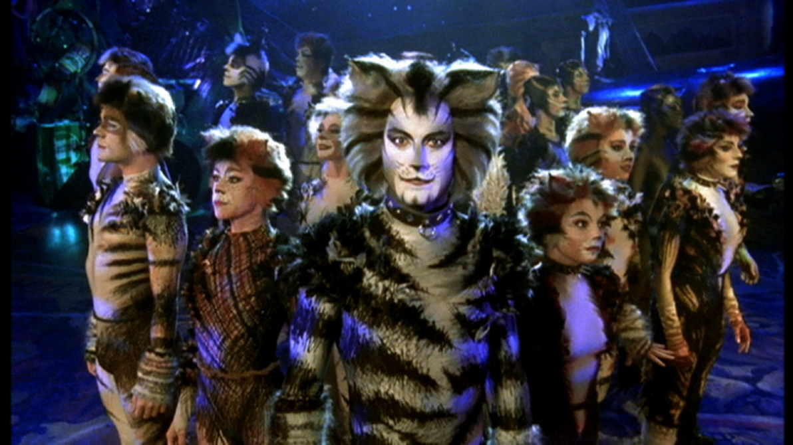
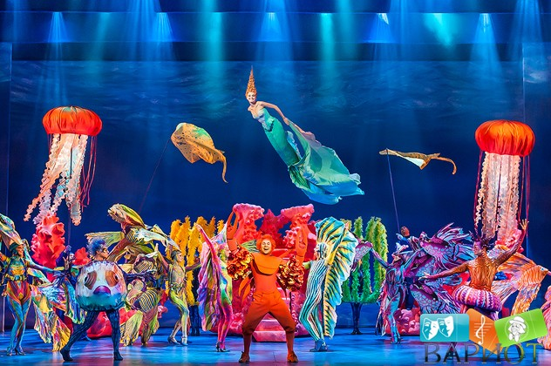
Мюзикл НАЗВАНИЕ???

Slide 10
Приём «от современности к классике»

Slide 11
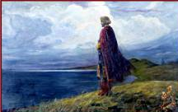
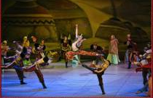
Опера Бородина «Князь Игорь»

Slide 12
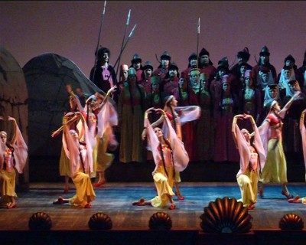
Современный вариант исполнения песни
« Улетай на крыльях ветра »
Классический-
фрагмент оперы
« Хор и половецкие пляски »

Slide 13
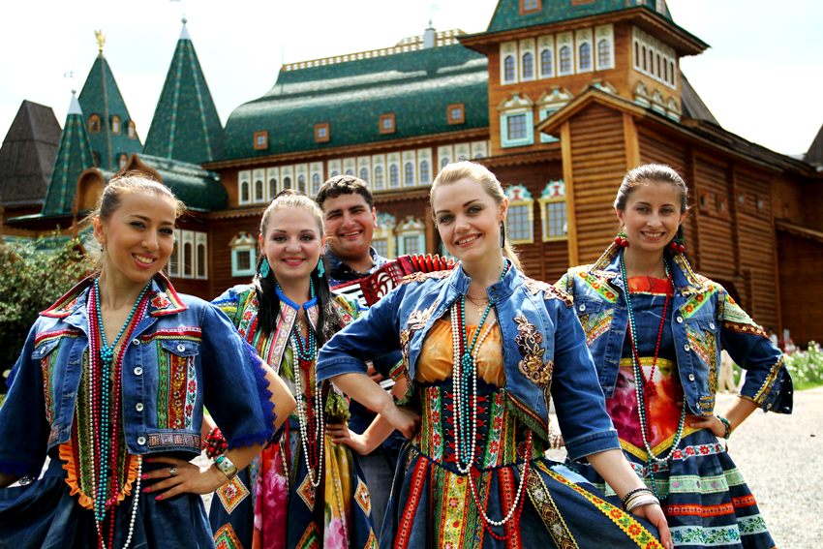
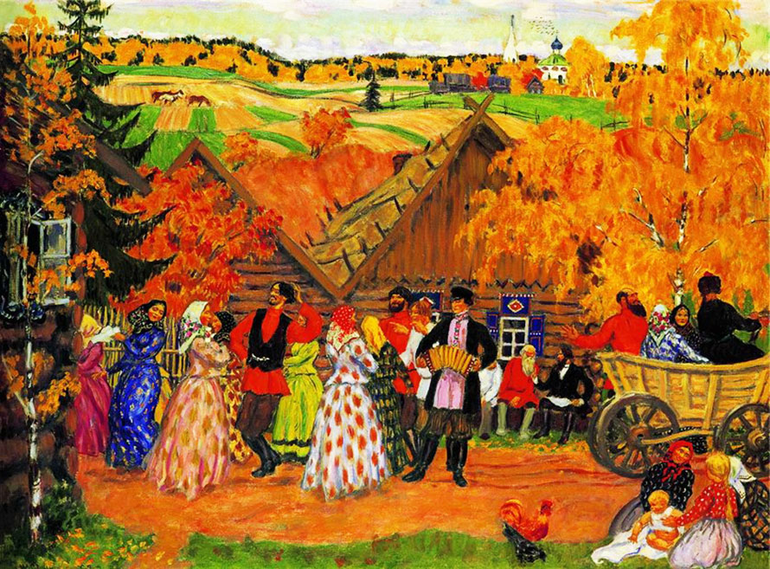
Тема русской народной песни

Slide 14
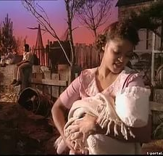
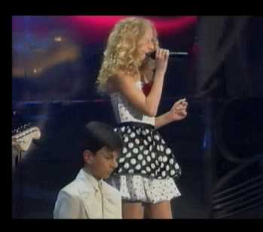
Американская опера «Порги и бесс»
Колыбельная Клары

Slide 15
Людвиг Ван бетховен соната № 14 (Лунная)
Вслушайтесь в нее не только своим слухом, но и всем сердцем
Д.Б. Кабалевский

Slide 16
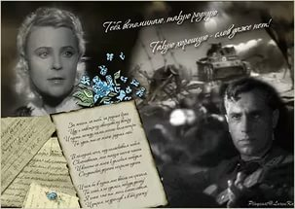
Военные песни

Slide 17
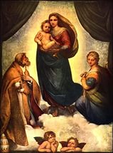
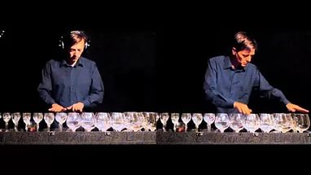
«Аве Мария »

Slide 18
ПРИЁМ «ПОГРУЖЕНИЯ»
Познание себя в жизни через переживание, чувство и впечатление, увлечённость музыкой всегда будет стержневой идеей урока

Slide 19
Гаврилин валерий Александрович
« Перезвоны » - это эпическая песенная хоровая симфония

Slide 20
«Перезвоны» - это:
Голос народной жизни
Древняя традиция колокольности в русской музыке
Диалог – раздумье композитора о жизни и смерти, любви и разлуки, печали и радости, грехе и раскаянии, о матери и сыне, человеке и природе, Отчизне, душе, совести

Slide 21
Фрагмент «Вечерняя» Гаврилин В.А.

Slide 22
Работа над осмыслением прослушанного отрывка музыкального произведения
Какую картину вы представили? (Словесное рисование)
Художественные ассоциации, вызываемые произведением
Жизненные ассоциации, связанные с музыкальным произведением

Slide 23
Восприятие музыки сердцем
Развитие у детей способности сердцем откликаться на музыку , чтобы через неё глубоко проникнуться чувством сокровенного родства каждого человека со всем сущим в мироздании

Slide 24
Спасибо
За внимание!

